Slide 1
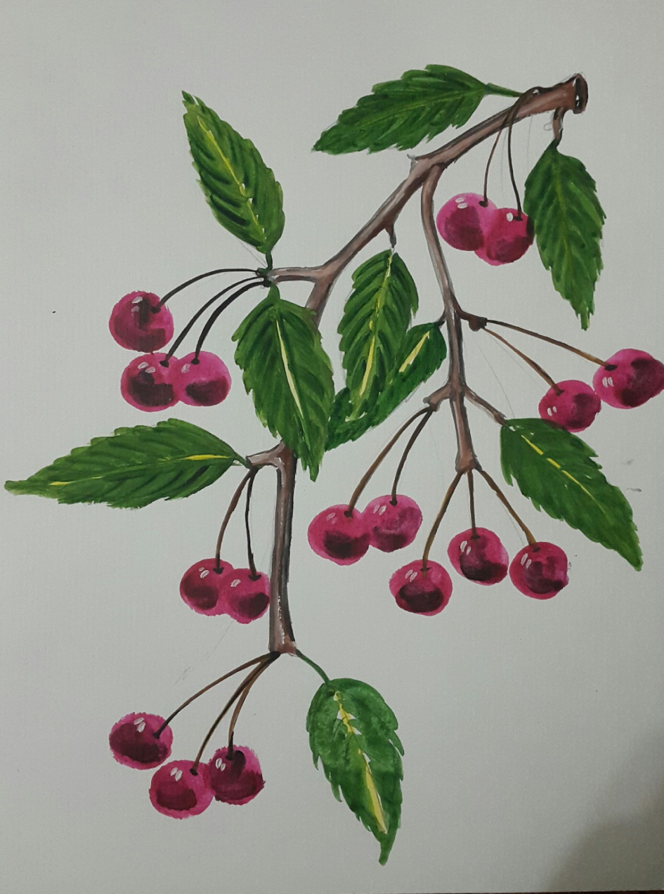
Укрепление здоровья обучающихся через внеурочную деятельность «Традиционные и нетрадиционные техники рисования»
Выполнила
Ткаченко Ирина Николаевна
Учитель ИЗО
Туношенская СШ имени Героя России Селезнева А.А

Slide 3
Школа — это не только учреждение, куда на протяжении многих лет ребёнок ходит учиться, но это ещё и особый мир детства, в котором ребёнок проживает значительную часть своей жизни. Он не только учится, но и радуется, принимает различные решения, выражает свои чувства, формирует своё мнение, отношение к кому-либо или чему-либо, взрослеет.
Быть здоровым – это естественное желание человека. Каждый взрослый мечтает быть здоровым. Дети, к сожалению, не думают об этом. Мы обязаны помочь им осознать, что нет ничего прекраснее здоровья. Здоровый и духовно развитый человек счастлив: он отлично себя чувствует, получает удовлетворение от своей работы, стремится к самосовершенствованию. Такого человека мы и должны “создать” и воспитать, начиная с самого раннего детства.
В своей работе хочу остановиться на здоровье сберегающих технологиях, используемых во внеурочной деятельности.
Под здоровье сберегающими технологиями мы понимаем мероприятия, направленные на сохранение и укрепление здоровья школьников.

Slide 4
1. Значение изобразительной деятельности.
Ведущая роль в становлении личности ребенка, формировании его духовного мира принадлежит эмоциональной сфере. Именно с этой особенностью психики маленького человечка связана высокая сила воздействия на него искусства – явления эмоционально-образного по своей сути.
2. Развитие у учащихся навыков изобразительной деятельности.
Развитие творческого воображения – это импровизация, игра, мистификации. Детей не надо искусственно возбуждать, заводить, необходимо быть чуткими и осторожными ко всем проявлениям детской фантазии. По детским рисункам, где за самым обыкновенным сюжетом может скрываться богатое и очень сильное воображение ребенка, можно увидеть настроение и проявление фантазии. Таким образом, научить ребенка рисовать так же необходимо, как и разговаривать.

Slide 5
Формирование творческой личности - одна из важных задач педагогической теории и практике на современном этапе. Наиболее эффективное средство для этого изобразительная деятельность детей. Рисование является одним из важнейших средств познания мира и развития знаний эстетического восприятия, так как оно связано с самостоятельной, практической и творческой деятельностью ребенка.

Slide 6
Цель и задача
Выявление творческих возможностей и желания экспериментировать с художественными материалами через использование нетрадиционных техник рисования
Формировать у ребят интерес к изобразительной деятельности через нетрадиционные техники рисования;
Показать возможности соединять в одном рисунке различные материалы для получения выразительного образа;
Развивать чувство красоты, чувство ритма, художественного вкуса, творческого воображения, фантазии

Slide 7
Актуальность
Знакомство с нетрадиционными техниками рисования приведёт к повышению интереса и желания творить, экспериментировать с художественными материалами и подручными предметами

Slide 9
Использование нетрадиционных техник рисования на занятиях:
способствует снятию детских страхов
учит детей свободно выражать свой замысел
развивать мелкую моторику рук
развивать творческие способности
во время работы дети получают эстетическое удовольствие

Slide 10
Методы и техники рисования
Кляксография
Рисование пальчиками
Рисование на мятой бумаге
Рисование мятой бумагой
Выдувание из трубочки
Рисование ватными палочками
Монотипия
Рисование по саже

Slide 11
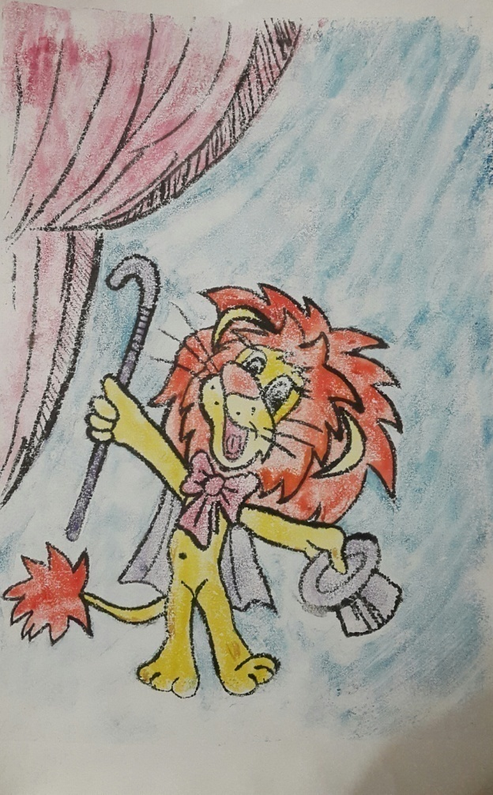
Примеры техник рисования
Монотипия развивает творческое воображение, мышление, фантазию, эмоцию
Пальчиковая техника - координация рук и глаз

Slide 12
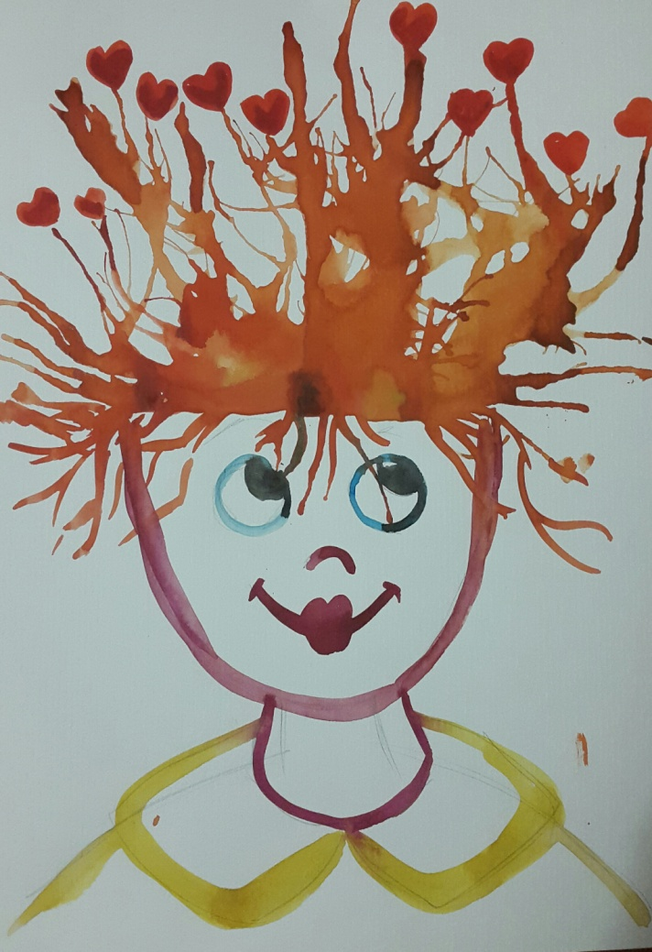
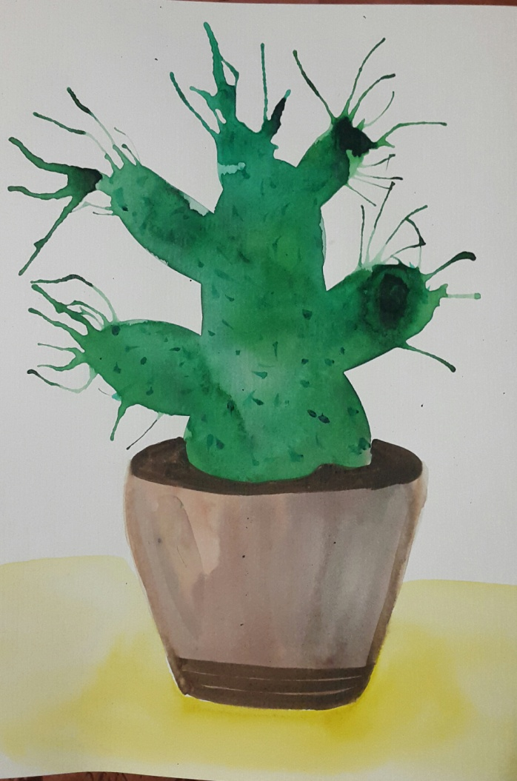
Выдувание из трубочки укрепляет здоровье: силу лёгких и дыхательную систему ребёнка в целом.

Slide 13
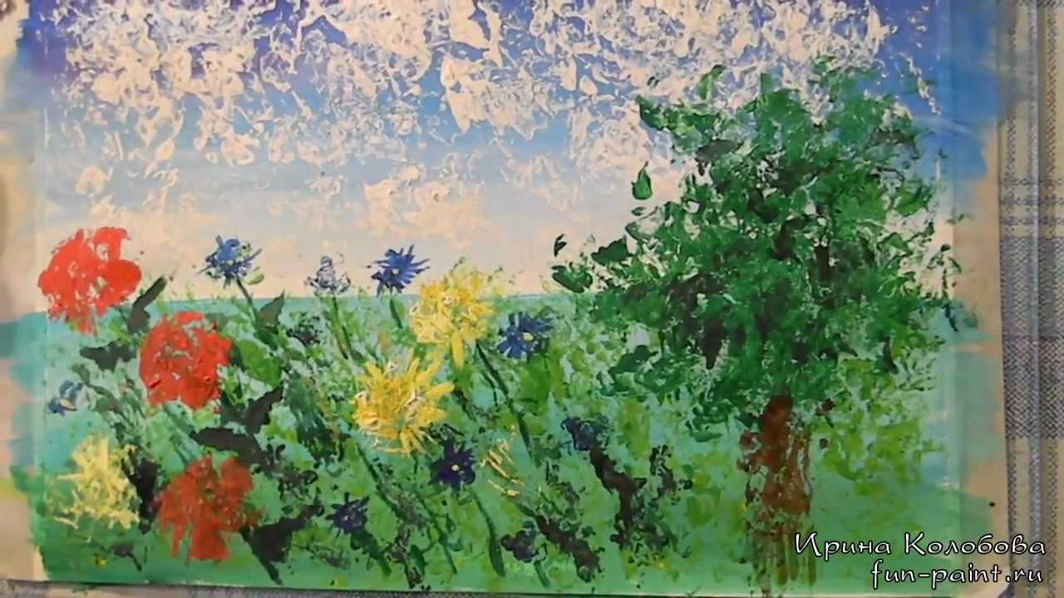
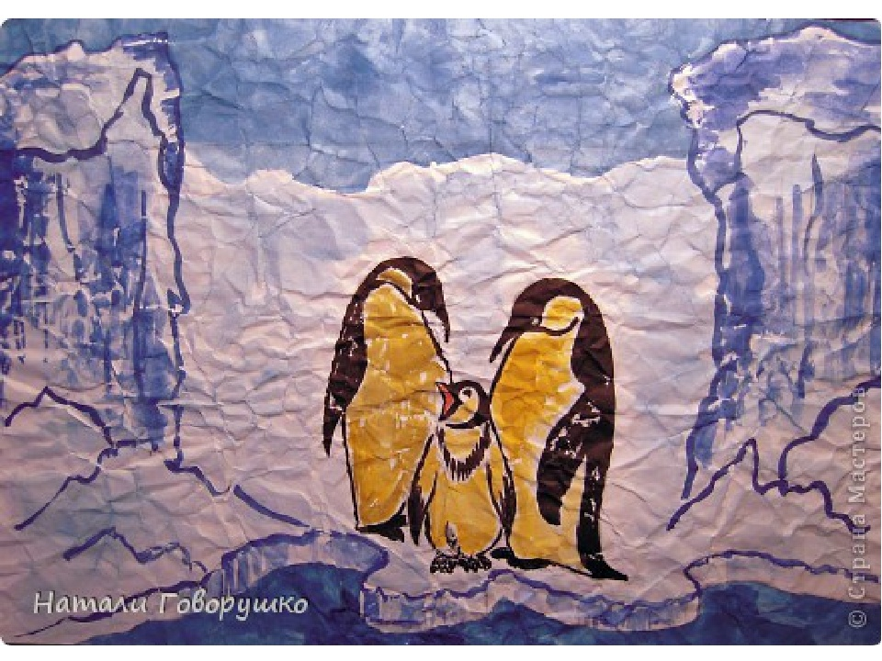
Рисование мятой бумагой развивает мелкую моторику рук
Хорошие рисунки получаются на скомканной и сжатой бумаге

Slide 14
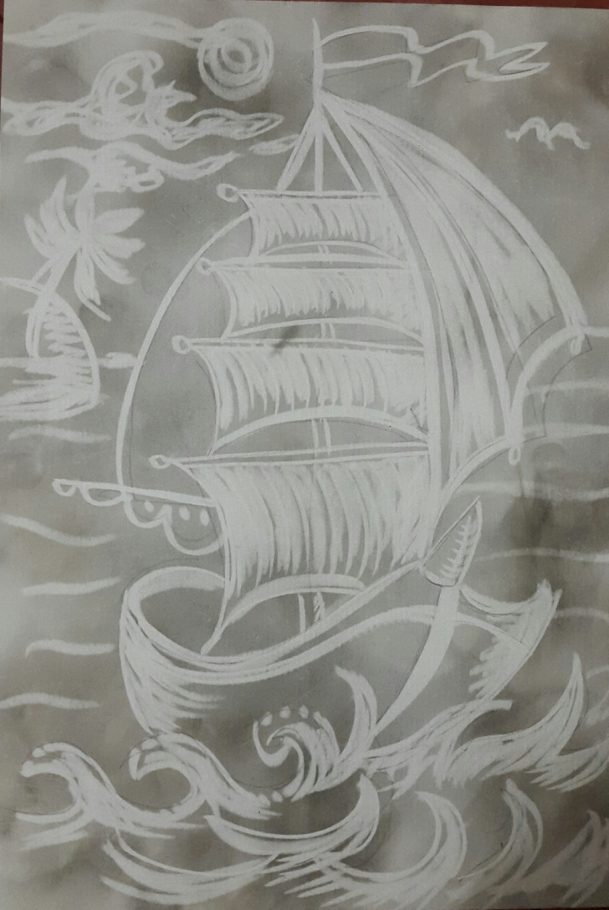
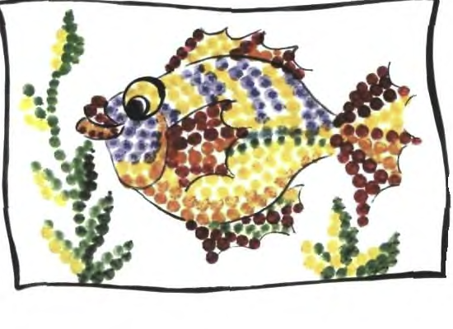
Рисование по саже
Рисование ватными палочками развивает мелкую моторику рук

Slide 15
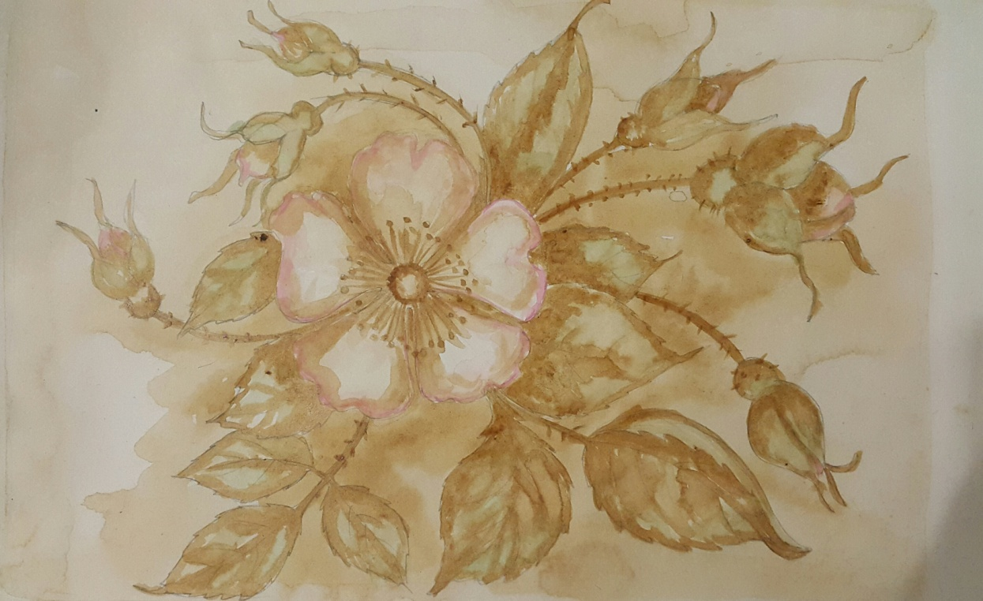
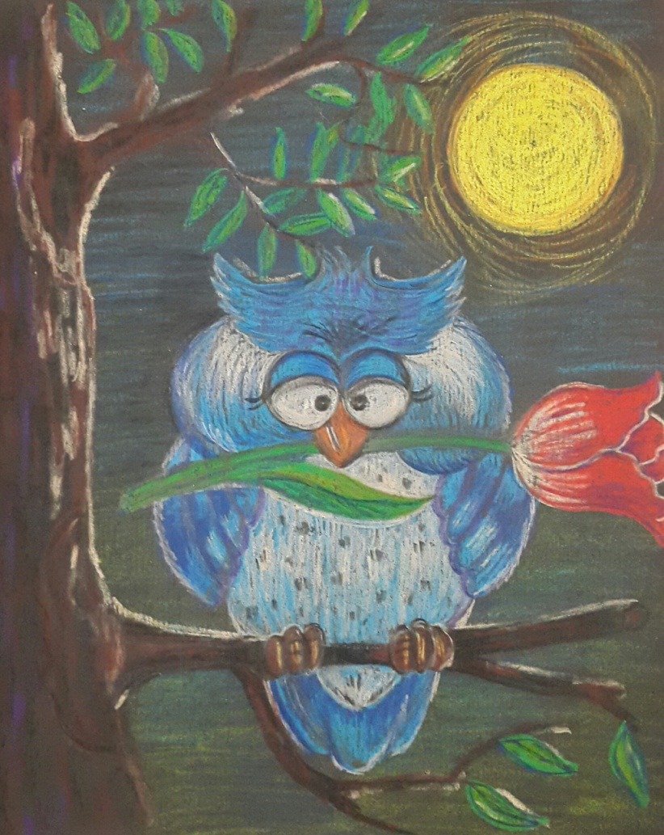
Рисование кофе
Рисование по наждачной бумаге

Slide 16
Вывод
Дети чувствуют себя раскованней, уверенней, смелей, не боятся, что у них не получится. У них все получается и довольно легко, развивается воображение и полная свобода самовыражения.
У многих детей повысился уровень эмоционального благополучия, повысился интерес к рисованию.
Научились сочетать нетрадиционные изобразительные технологии для создания законченного образа.
Рисунки стали интереснее, содержательнее, замысел богаче.
Дети проявят желание участвовать в выставках внутри школы, в конкурсах на разных уровнях.

Slide 17
«ДУХОВНАЯ ЖИЗНЬ РЕБЕНКА ПОЛНА ЛИШЬ ТОГДА, КОГДА ОН ЖИВЕТ В МИРЕ СКАЗОК, ТВОРЧЕСТВА, ВООБРАЖЕНИЯ, ФАНТАЗИИ, А БЕЗ ЭТОГО ОН ЗАСУШЕННЫЙ ЦВЕТОК»
В. СУХОМЛИНСКИЙ

